Slide 1
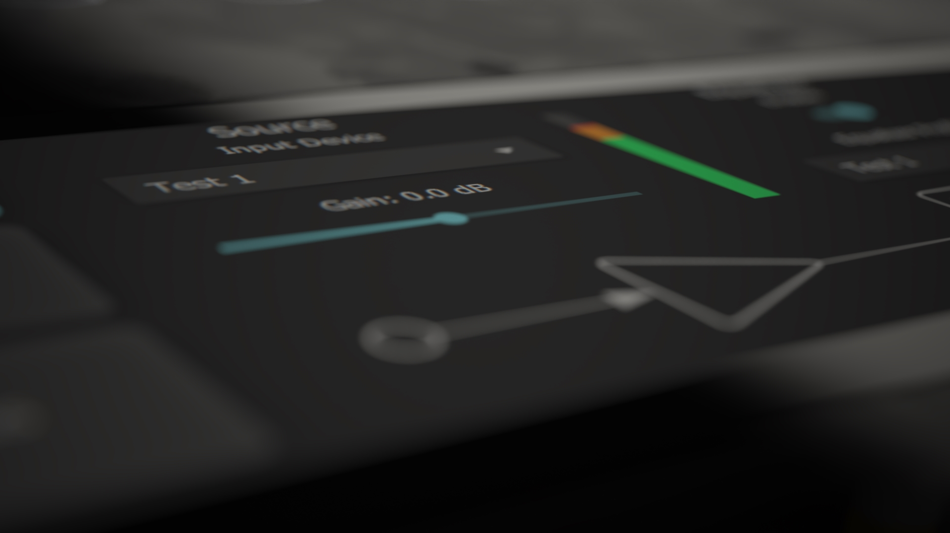

Slide 2
Idee
Audio Beam Steering
Direktiver Lautsprecher entwickeln

Slide 3
Konzept
Klassische Lautsprecher Array
Parametrischer Lautsprecher Array

Slide 4
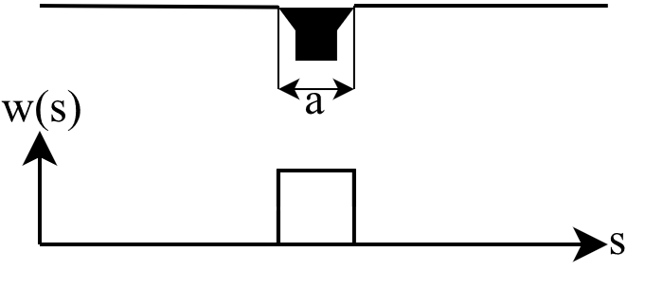

Direktivität
Akustische Direktivität gegeben als
$$D_{T} \left(φ\right)= \frac{\sin{\frac{ω a\sin{φ}}{2c}}}{\frac{ω a\sin{φ}}{2c}}$$
Höhere Frequenz → Höhere Direktivität
Fourier-Transformation

Slide 5
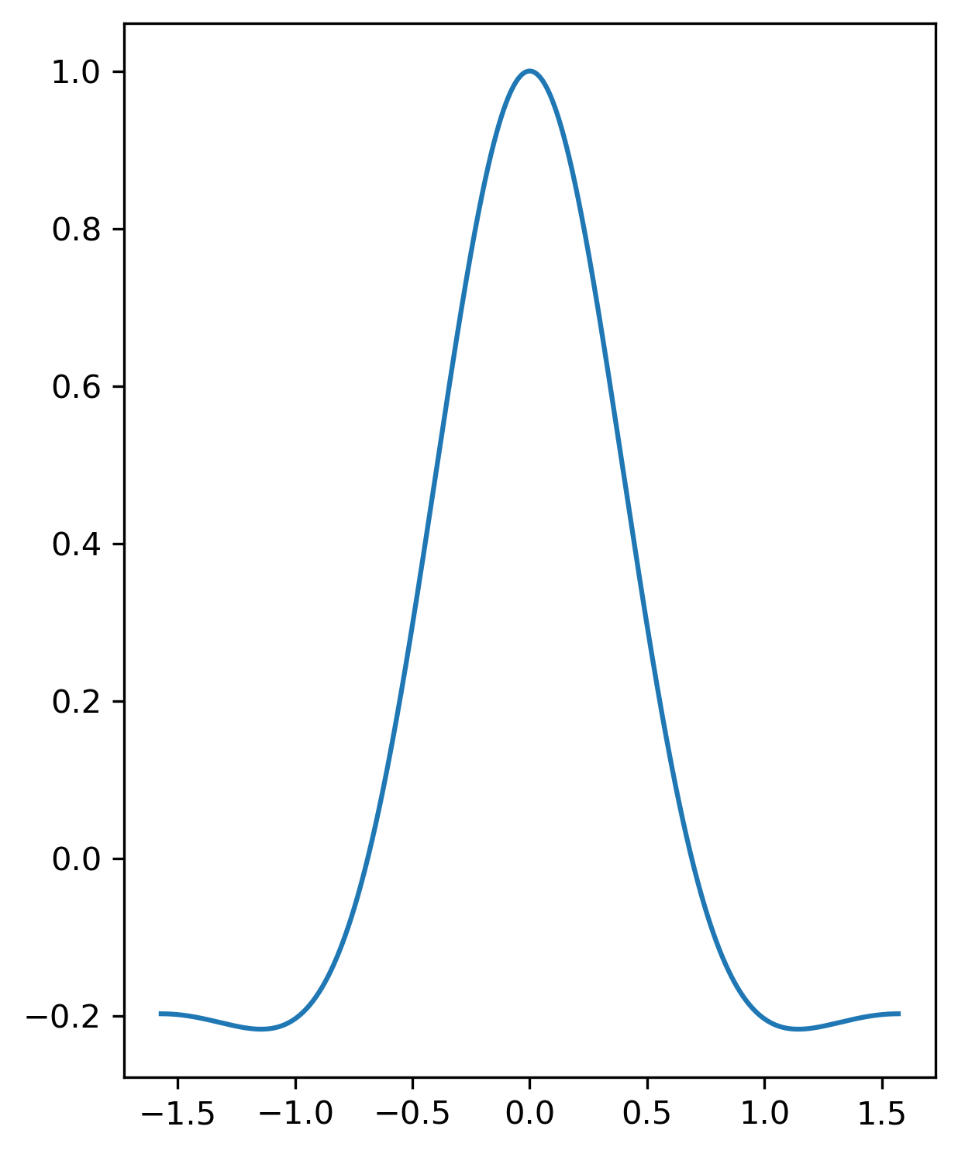
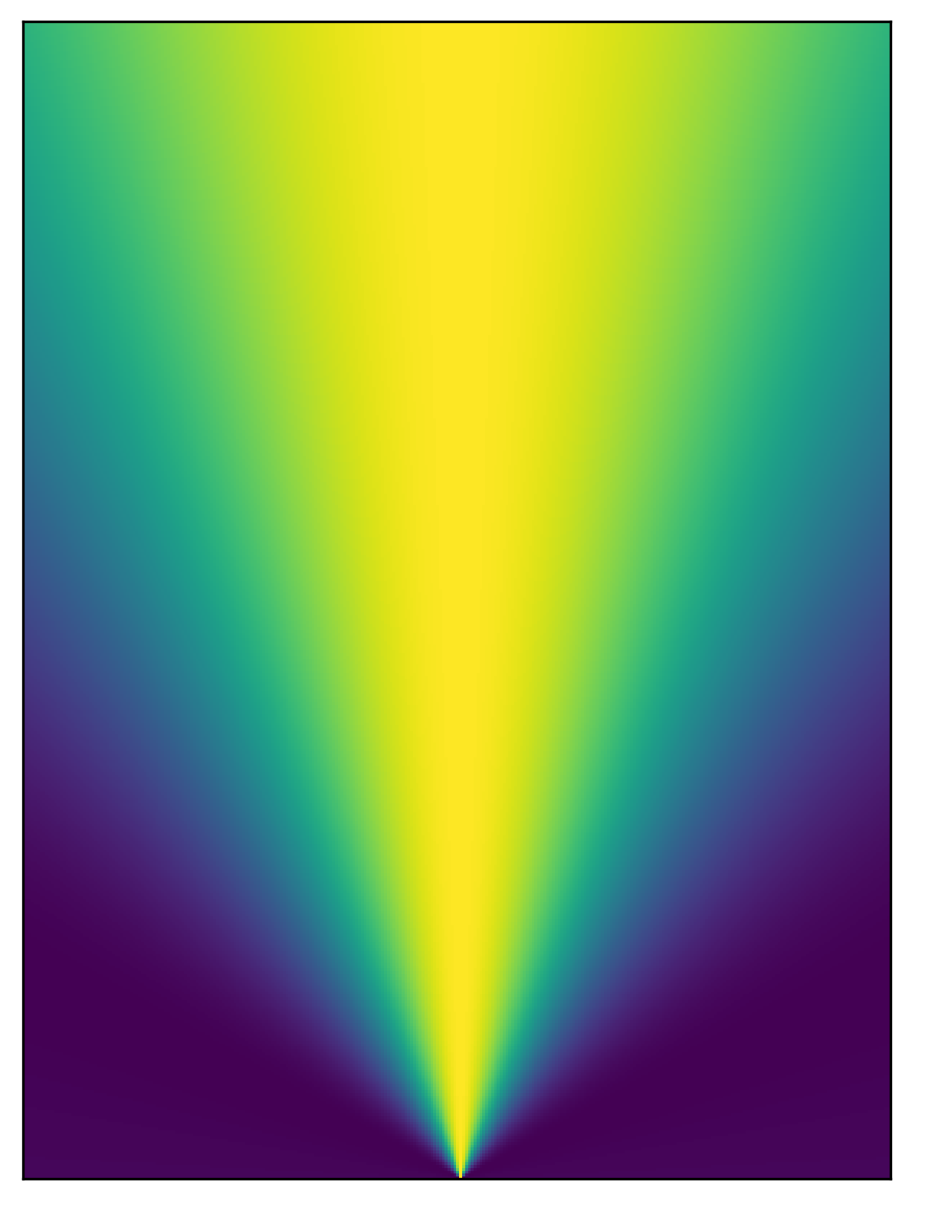
Direktivität 𝑎 = λ/2 𝜔 = 40kHz

Slide 6
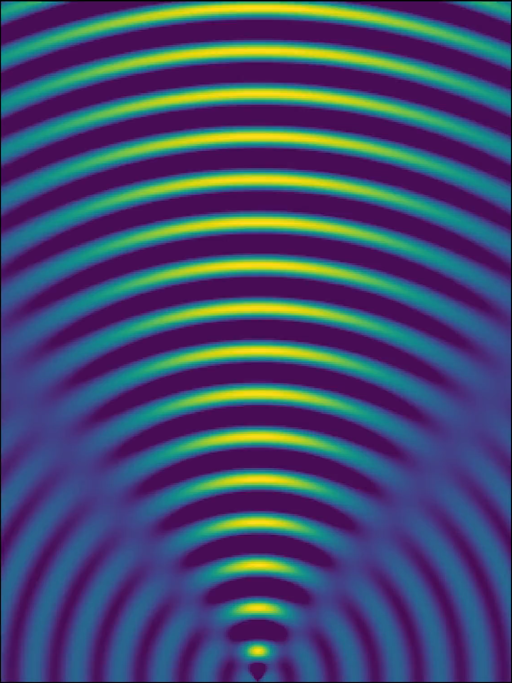
Schallausbreitung

Slide 7
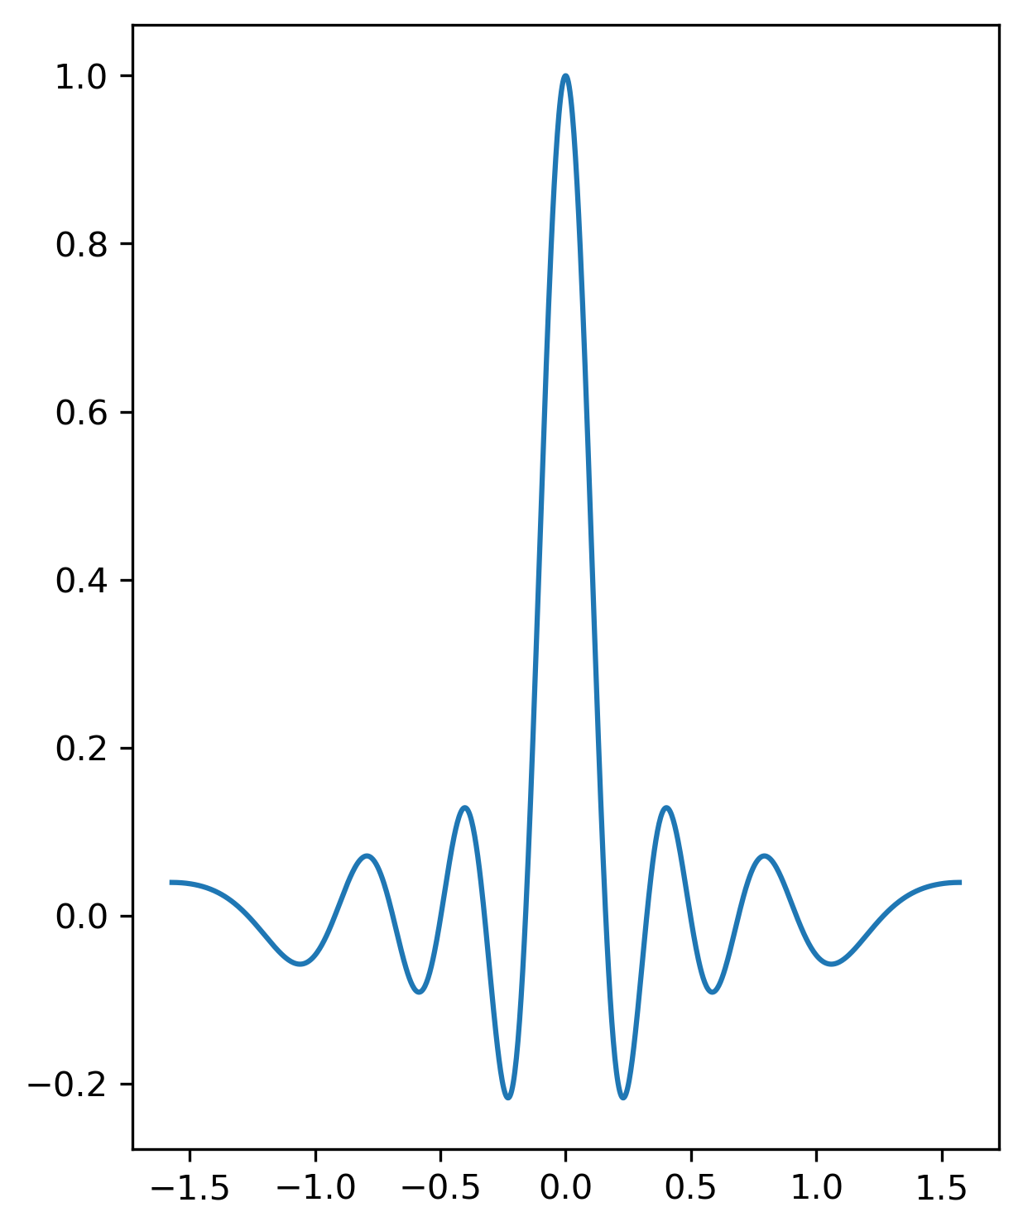
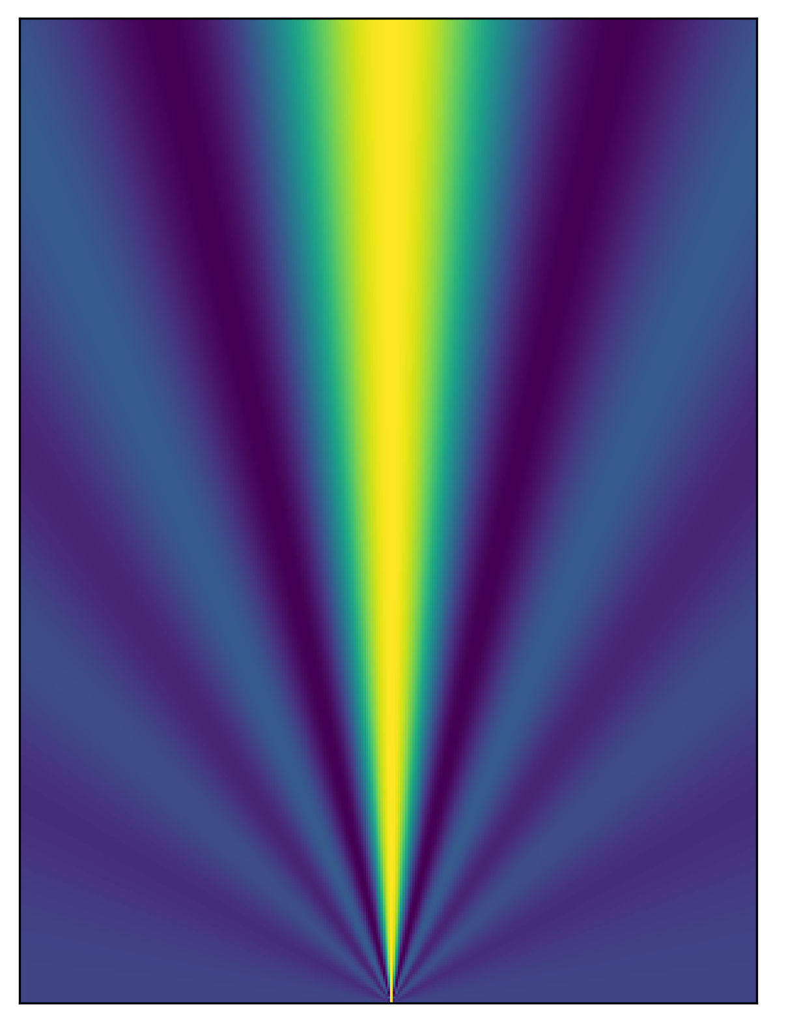
Direktivität 𝑎 = 2λ 𝜔 = 40kHz

Slide 8
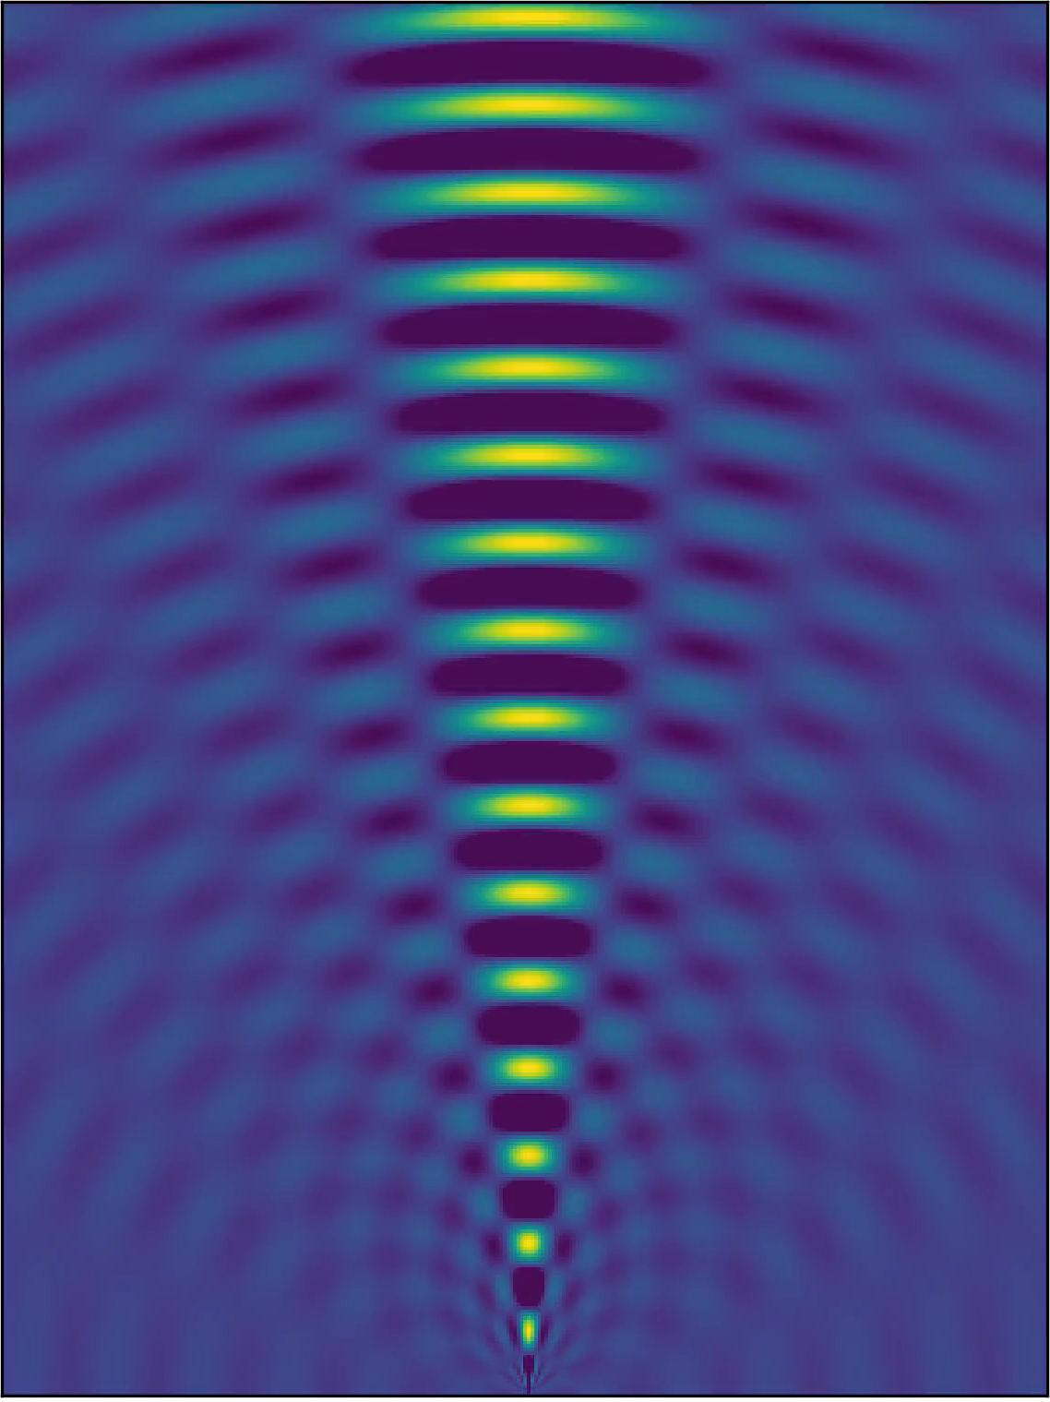
Schallausbreitung

Slide 9
Sound from Ultrasound

Slide 10

Demodulation in der Luft
Es kann gezeigt werden, dass
$p∝\frac{d^{2}}{dt^{2}}E^{2}\left(t\right)$
Ideales ausgegebene Signal
$$E\left(t\right)=\sqrt{1+m\int{\int{f_{T}\left(t\right)dt^{2}}} }=\sqrt{1+mf^{2}(t)}$$
Erfordert unendliche Bandbreite

Slide 11

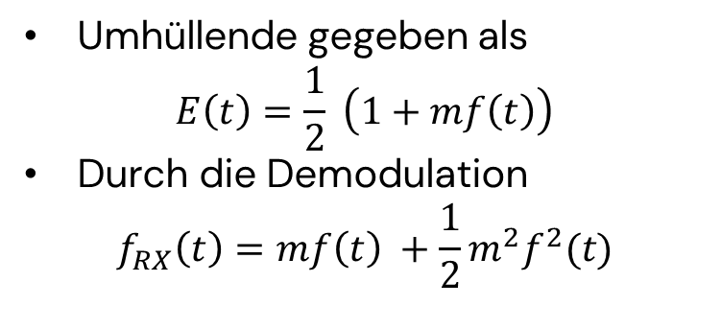
Modulation
Amplitude Modulation (AM)
Modified Amplitude Modulation (MAM)
Umhüllende gegeben als
$$E\left(t\right)=\frac{1}{2} \left(1+mf\left(t\right)\right)$$
Durch die Demodulation
$$f_{RX}\left(t\right)=mf\left(t\right) +\frac{1}{2}m^{2}f^{2}(t)$$
Ähnlicher Aufbau wie QAM
Störterm wird mit orth. Träger unterdrückt

Slide 12
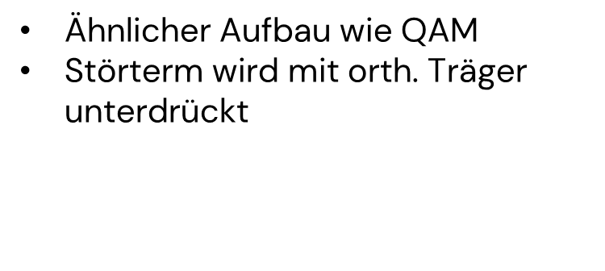
Modulation
Modified Amplitude Modulation (MAM)
Ähnlicher Aufbau wie QAM
Störterm wird mit orth. Träger unterdrückt

Slide 13
Piezoelektrischer Ultraschall-Transducer
Hohe Güte
Schmale Bandbreite
Resonanzfrequenz 40kHz

Slide 14
Vorteile von Arrays
Verstärkung der Richtcharakteristik Note: Antennen Arrays
Höherer Schalldruck
Ermöglicht Beam Forming

Slide 15

Richtcharakteristik
Wird definiert durch
Anzahl Lautsprecher (M)
Abstand zwischen den Lautsprechern (s)
$$D_{A} \left(φ\right)= \frac{\sin{\frac{Mks\sin{φ}}{2}}}{M⋅sin{\frac{ks\sin{φ}}{2}}}$$

Slide 16
Richtcharakteristik M = 19

Slide 17
Nachteile von Arrays
SIDE LOBES
Grating Lobes

Slide 18
Window - Funktionen
Dolph Chebyshev

Slide 19
Dolph-Chebyshev Window

Slide 20
Beamsteering
Unterschiedliche Totzeiten
Wellenfronten ergeben Winkel
ANIMATION

Slide 24
Here Goes Your
Your Presentation Title
And here you can write a subtitle.

Slide 25
We will talk about this first.
01
Add a brief introduction of your section here.
Let’s dive in and get to know some interesting facts about animals!

Slide 26
Ultraschall Lautsprecher a = λ/2

